Slide 1
Татуювання

Slide 2
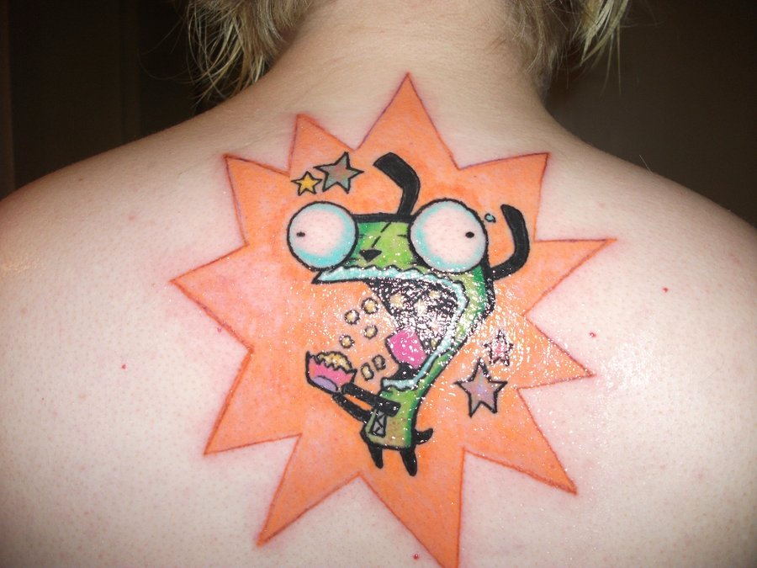
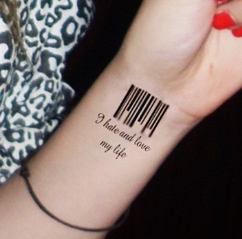
Історія виникнення татуювання
Слово «татуювання», tatoo або tatu, стало вживатися в Європі після подорожі капітана Кука на Таїті. Це слово схоже із таїтянським словом іаіаи і маркезанським tа-tu і означало воно «рана», «знак».

Slide 3
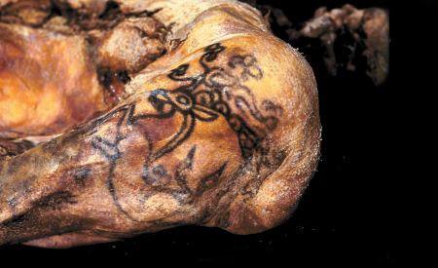
Історія татуювання налічує не менш ніж 6000 років. Найстаріші татуювання знайдені при розкопках єгипетських пірамід у Гізі.
Муміям близько чотирьох тисяч років, але малюнки на висохлій шкірі добре видно.

Slide 4
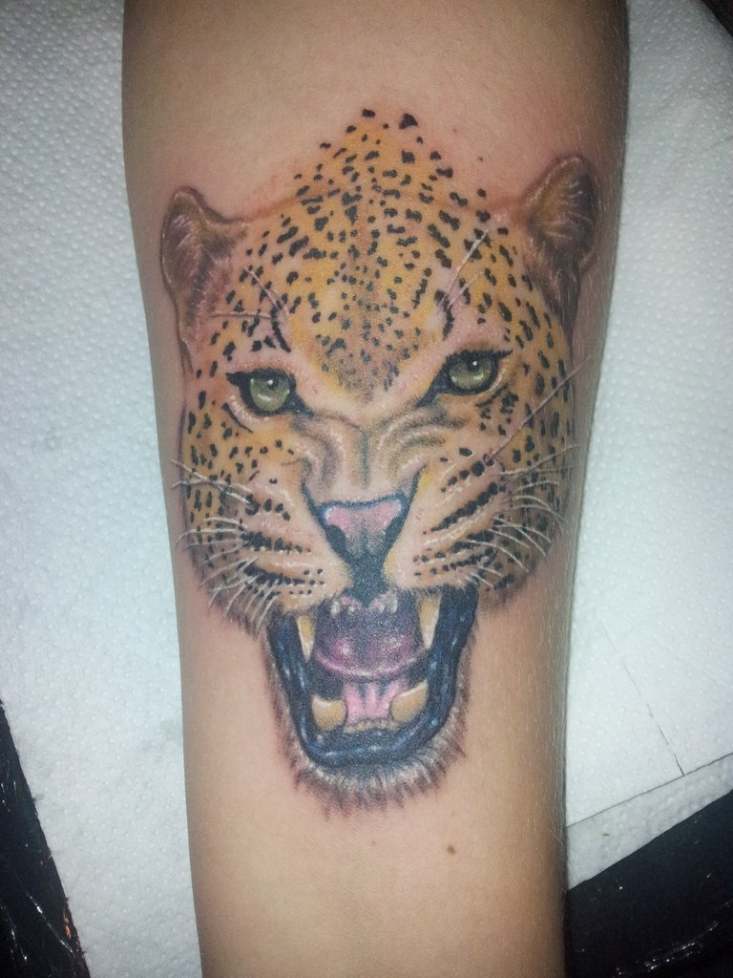
Найбільший розквіт культура тату одержала в Японії, де дотепер шануються татуйовані люди. Саме майстри Хонсю, Хоккайдо й Сикоку вперше запропонували тривимірні зображення. Замість орнаментів і плоских фігур вони стали зображувати об'ємних і кольорових міфічних тварин

Slide 5
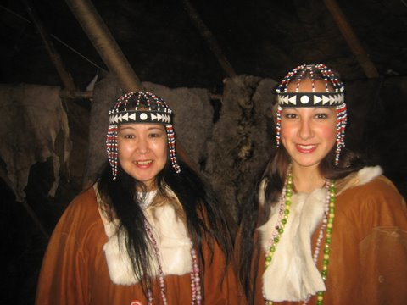
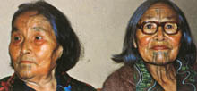
Північну Америку мистецтво татуювання, скоріше за все, «припливло» через Берингову протоку разом із чукчами. Чукчі дружили з північноамериканськими індіанцями, які й передали мистецтво татуажа в Центральну й Південну Америку.

Slide 6
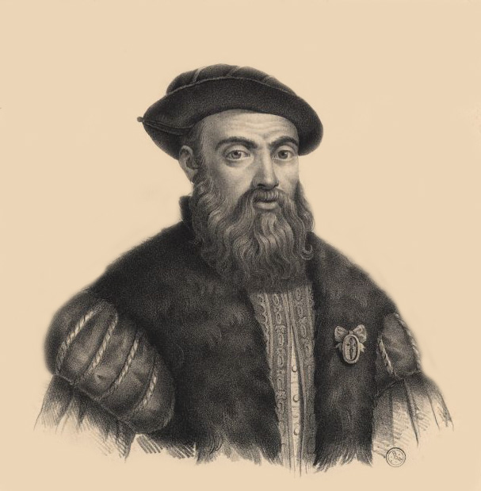
Про татуювання довідалися в Європі завдяки мореплавцю Джеймсові Куку. В 1769 році він привіз із собою з мандрівок полінезійця, вкритого татуюванням із ніг до голови. Інші джерела стверджують, що мистецтво тату в Європу прийшло з Австралії, а саме з острова Самоа, ставши почесним, елітним у середовищі європейської знаті.
Джеймс Кук

Slide 7
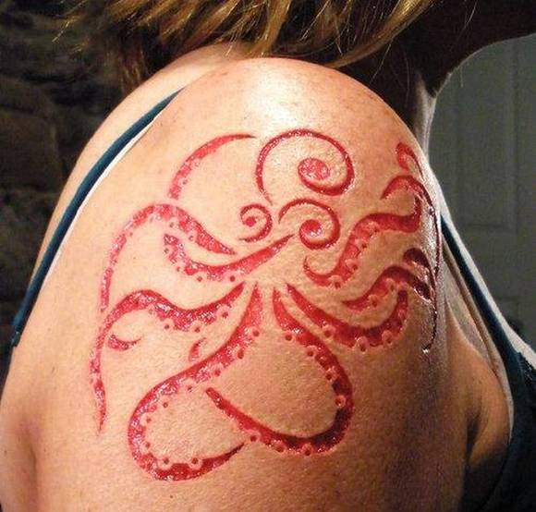
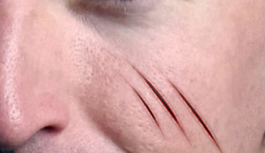
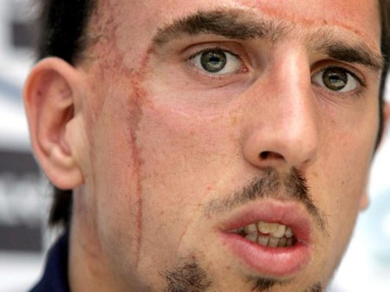
Причини виникнення звичаю тату, можливо, криються в природних ушкодженнях шкіри: шрамах, фляках, що отримували в боях, на полюванні хоробрі воїни, яких прагнули наслідувати.

Slide 8
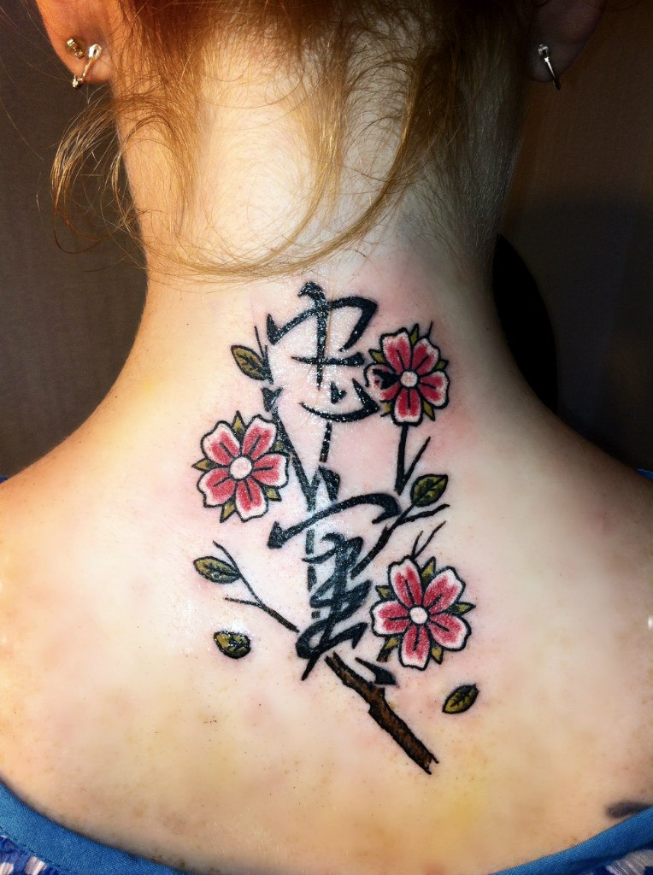
Особливість культури татуювання — однаковою мірою вабити до себе, інтригувати й відлякувати — збереглась і донині. При цьому татуювання було присутнє практично на всіх континентах, у багатьох культурах і релігіях.

Slide 9
Міфи і вірування
Чи знаєте ви, що татуювання є ще й вашим провідником у потойбічний світ? Ні? Поки не знаєте, а от племена Дмак з острова Борнео вірили, що в їхньому раї Апо-Кезіо все стає протилежним: чорне стає білим, солодке — гірким, тому вони татуювалися в темні кольори. А вже після смерті це темне ставало світлим і вказувало шлях через прірву між землею й Апо-Кезіо. Напевно, і їли вони гірке за життя.

Slide 10
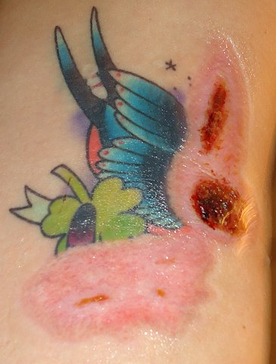
Вплив татуювання на здоров`я
Багато вчених переконані, що татуювання може призвести до виникнення онкологічних захворювань і дерматитів. Недотримання норм гігієни і безпеки під час створення тату, пірсингу загрожує СНІДом, гепатитом, правцем, алергічними запаленнями шкіри.

Slide 11
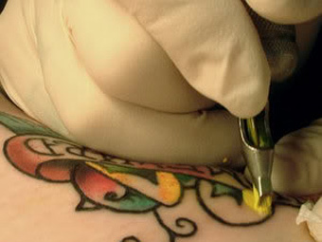
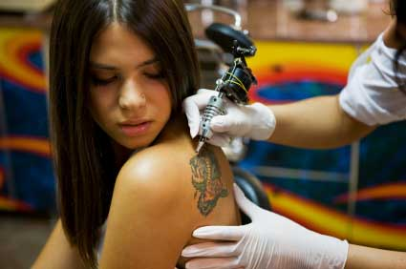
Існують також конкретні протипоказання за здоров'ям, про які рідше за все згадують ті, хто лежить під тату-машинкою чи очікує в черзі за тілесним проколом: це схильність до утворення келоїдних рубців, алергія на метали, астма, епілепсія, черепно-мозкові травми (небезпека припадків), гемофілія (ризик летального результату), порок серця, алергії, шкірні захворювання, діабет, вагітність та інше.

